Slide 1
BÁO CÁO ĐỒ ÁN TRÍ TUỆ NHÂN TẠO
ECOSCAN
HỆ THỐNG HỖ TRỢ PHÂN LOẠI RÁC THẢI
VÀ HƯỚNG DẪN TÁI CHẾ TÍCH HỢP AI
Ứng dụng Google Gemini Vision • Vue.js 3 • Node.js • MySQL
SINH VIÊN THỰC HIỆN
Nguyễn Như Hùng • 2351220144
Đỗ Văn Hưng • 2351220143
GVHD: TS. Đỗ Phúc Hảo | CNTT 23CT3 | 2025–2026
ECOSCAN • ĐỒ ÁN TRÍ TUỆ NHÂN TẠO
01 / 20

Slide 2
01 • MỞ ĐẦU
Bối cảnh và vấn đề đặt ra
Rác thải ngày càng tăng
Khó khăn của người dân
Nhu cầu giải pháp
• Đô thị hóa và tiêu dùng làm tăng lượng chất thải
• Phân loại tại nguồn còn hạn chế
• Khó nhận biết vật liệu và nhóm rác
• Không rõ cách xử lý, tái chế phù hợp
• Cần công cụ dễ sử dụng
• Nhận diện nhanh và đưa ra hướng dẫn
VẤN ĐỀ TRỌNG TÂM
Làm thế nào để người dùng biết một món đồ thuộc nhóm rác nào
và nên xử lý ra sao chỉ từ một hình ảnh?
ECOSCAN • ĐỒ ÁN TRÍ TUỆ NHÂN TẠO
02 / 20

Slide 3
01 • MỞ ĐẦU
Mục tiêu của đồ án
01 Phân loại ảnh
02 Hướng dẫn tái chế
03 Tư vấn AI
8 nhóm rác bằng Gemini Vision API
Đưa ra cách xử lý theo từng nhóm
Chatbot hỗ trợ hỏi đáp 24/7
04 Quản lý cá nhân
05 Dễ tiếp cận
Tài khoản và lịch sử phân loại
PWA cài đặt trên thiết bị di động
ECOSCAN • ĐỒ ÁN TRÍ TUỆ NHÂN TẠO
03 / 20

Slide 4
01 • MỞ ĐẦU
Phạm vi và 8 nhóm rác thải
Hữu cơ
Nhựa tái chế
Giấy tái chế
Kim loại
Thức ăn thừa, vỏ trái cây
Chai PET, túi nilon
Báo cũ, carton
Lon nước, hộp thiếc
Thủy tinh
Không tái chế
Nguy hại
Điện tử
Chai lọ, cốc
Bao bì phức hợp
Pin, thuốc hết hạn
Điện thoại, dây cáp
Đối tượng
Giới hạn
Cá nhân và hộ gia đình tại Việt Nam
Web app; dùng Gemini API, không tự huấn luyện mô hình độc lập
ECOSCAN • ĐỒ ÁN TRÍ TUỆ NHÂN TẠO
04 / 20

Slide 5
02 • CƠ SỞ LÝ THUYẾT
Cơ sở lý thuyết cốt lõi
Computer Vision
CNN & Deep Learning
Transfer Learning
• Máy tính xử lý và hiểu thông tin từ ảnh/video
• Image classification: gán nhãn cho toàn bộ ảnh
• Đầu vào của bài toán là ảnh rác do người dùng cung cấp
• Mạng nơ-ron nhiều lớp tự học đặc trưng
• Convolution: trích xuất đặc trưng
• Pooling: giảm kích thước biểu diễn
• Fully connected: đưa ra dự đoán
• Tận dụng kiến thức từ mô hình đã huấn luyện
• Giảm dữ liệu và thời gian huấn luyện
• Báo cáo trình bày nền tảng lý thuyết; hệ thống thực tế gọi Gemini Vision API
ECOSCAN • ĐỒ ÁN TRÍ TUỆ NHÂN TẠO
05 / 20

Slide 6
02 • CƠ SỞ LÝ THUYẾT
Google Gemini Vision và chatbot AI
Gemini Vision API
Gemini cho chatbot
• Nhận ảnh kèm câu lệnh (prompt)
• Phân tích nội dung hình ảnh
• Trả về mô tả hoặc dữ liệu có cấu trúc
• Được dùng cho chức năng phân loại rác
• Hỗ trợ hội thoại nhiều lượt
• Duy trì ngữ cảnh câu hỏi – trả lời
• Tư vấn cách phân loại và tái chế
• Giúp người dùng hỏi thêm về kết quả
ẢNH + PROMPT
GEMINI AI
KẾT QUẢ / TƯ VẤN
API key được cấu hình ở backend thông qua biến môi trường.
ECOSCAN • ĐỒ ÁN TRÍ TUỆ NHÂN TẠO
06 / 20

Slide 7
02 • CƠ SỞ LÝ THUYẾT
Công nghệ sử dụng
FRONTEND
Vue.js 3
Vue Router • Axios • Tailwind CSS
BACKEND
Node.js + Express
RESTful API • Multer • JWT • bcrypt
DATABASE
MySQL
users • waste_types • classification_history • chat_history
AI SERVICE
Google Gemini
Gemini Vision API • Chatbot
DEPLOYMENT
PWA
Service Worker • Cache • Responsive UI
ECOSCAN • ĐỒ ÁN TRÍ TUỆ NHÂN TẠO
07 / 20

Slide 8
03 • PHÂN TÍCH & THIẾT KẾ
Phân tích yêu cầu hệ thống
Yêu cầu chức năng
Yêu cầu phi chức năng
• Đăng ký, đăng nhập tài khoản
• Tải ảnh và phân loại 8 nhóm rác
• Hiển thị kết quả và độ tin cậy
• Cung cấp hướng dẫn tái chế
• Chat tư vấn AI
• Xem lịch sử phân loại
• Giao diện responsive trên máy tính và di động
• Bảo vệ mật khẩu bằng bcrypt, xác thực JWT
• Giới hạn dung lượng và định dạng ảnh tải lên
• Rate limiting hạn chế spam API
• Tối ưu tốc độ bằng cache và PWA
ECOSCAN • ĐỒ ÁN TRÍ TUỆ NHÂN TẠO
08 / 20

Slide 9
03 • PHÂN TÍCH & THIẾT KẾ
Kiến trúc tổng thể ba tầng
TẦNG GIAO DIỆN
TẦNG XỬ LÝ
TẦNG DỮ LIỆU & AI
Vue.js 3
Người dùng • Web / Mobile
Upload ảnh • Chat • Lịch sử
Node.js / Express
REST API • JWT • Multer
Điều phối nghiệp vụ
MySQL
Google Gemini API
Lưu lịch sử • Phân tích ảnh
Frontend gửi yêu cầu đến backend; backend xác thực, xử lý nghiệp vụ và trao đổi với MySQL / Gemini.
ECOSCAN • ĐỒ ÁN TRÍ TUỆ NHÂN TẠO
09 / 20

Slide 10
03 • PHÂN TÍCH & THIẾT KẾ
Quy trình phân loại ảnh bằng AI
1
2
3
4
5
6
Chọn ảnh
Kiểm tra ảnh
Tạo mã MD5
Gọi Gemini
Nhận kết quả
Lưu & hiển thị
JPEG / PNG
Dung lượng, định dạng
Kiểm tra cache
Ảnh + prompt
Nhóm rác, độ tin cậy
Lịch sử + hướng dẫn
Cache trúng
Cache không trúng
Dùng kết quả đã lưu, giảm gọi API; thời gian trung bình 45 ms.
Gửi ảnh đến Gemini; xử lý phản hồi rồi lưu lịch sử.
ECOSCAN • ĐỒ ÁN TRÍ TUỆ NHÂN TẠO
10 / 20

Slide 11
03 • PHÂN TÍCH & THIẾT KẾ
Các nhóm chức năng chính
Người dùng
Nhân viên hỗ trợ
Quản trị viên
• Đăng ký / đăng nhập
• Phân loại ảnh rác
• Xem hướng dẫn tái chế
• Chat với AI
• Xem lịch sử và hồ sơ
• Theo dõi hội thoại
• Trao đổi và phản hồi người dùng
• Đính kèm thông tin hỗ trợ
• Quản lý người dùng, nhân viên
• Theo dõi thống kê hoạt động
• Quản lý phản hồi, hội thoại
• Theo dõi API và nội dung ứng dụng
ECOSCAN • ĐỒ ÁN TRÍ TUỆ NHÂN TẠO
11 / 20

Slide 12
03 • PHÂN TÍCH & THIẾT KẾ
Thiết kế cơ sở dữ liệu
users
waste_types
Tài khoản người dùng
username • email • password_hash
Danh mục 8 loại rác
name • mô tả • hướng dẫn tái chế
classification_history
chat_history
Lịch sử phân loại
user_id • waste_type_id • image_hash • confidence
Lịch sử chatbot
user_id • message • response
ECOSCAN • ĐỒ ÁN TRÍ TUỆ NHÂN TẠO
12 / 20

Slide 13
04 • XÂY DỰNG
Cài đặt và bảo mật hệ thống
Xác thực
Xử lý ảnh & API
Tối ưu
• JWT cho phiên đăng nhập
• bcrypt mã hóa mật khẩu
• Middleware bảo vệ API
• Multer nhận ảnh tải lên
• Giới hạn 5 MB; JPEG / PNG
• Validation và xử lý lỗi
• Rate limiting chống spam
• Cache MD5 tránh gọi AI trùng
• PWA cache tài nguyên tĩnh
• Responsive cho nhiều màn hình
ECOSCAN • ĐỒ ÁN TRÍ TUỆ NHÂN TẠO
13 / 20

Slide 14
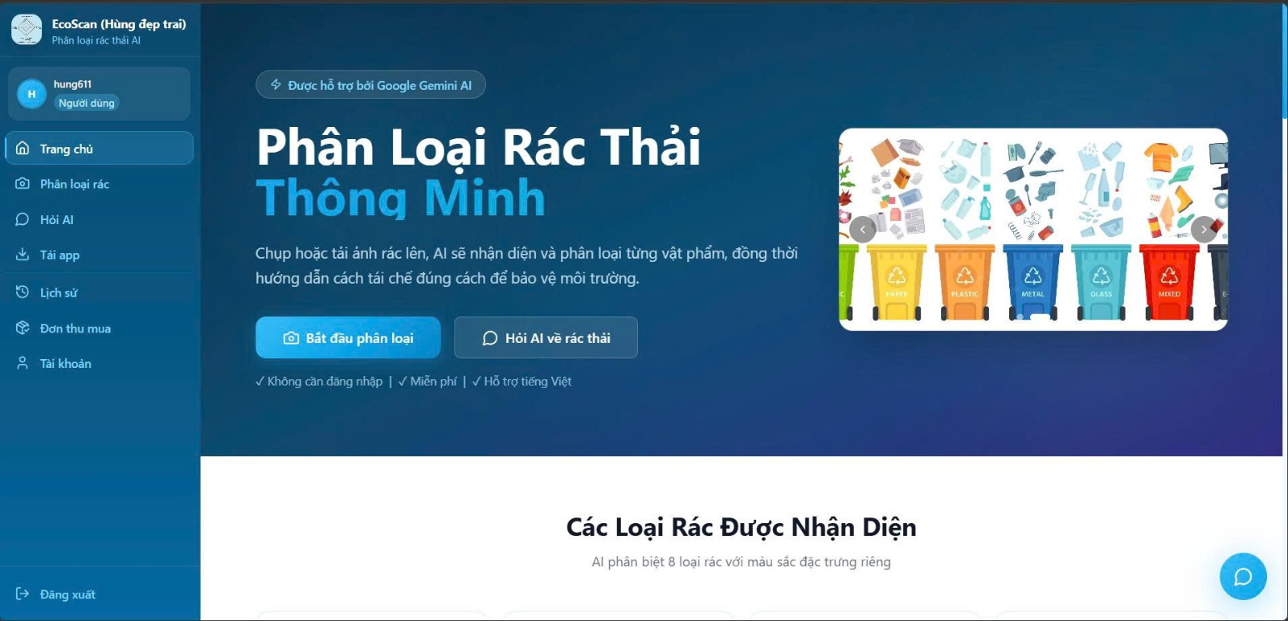
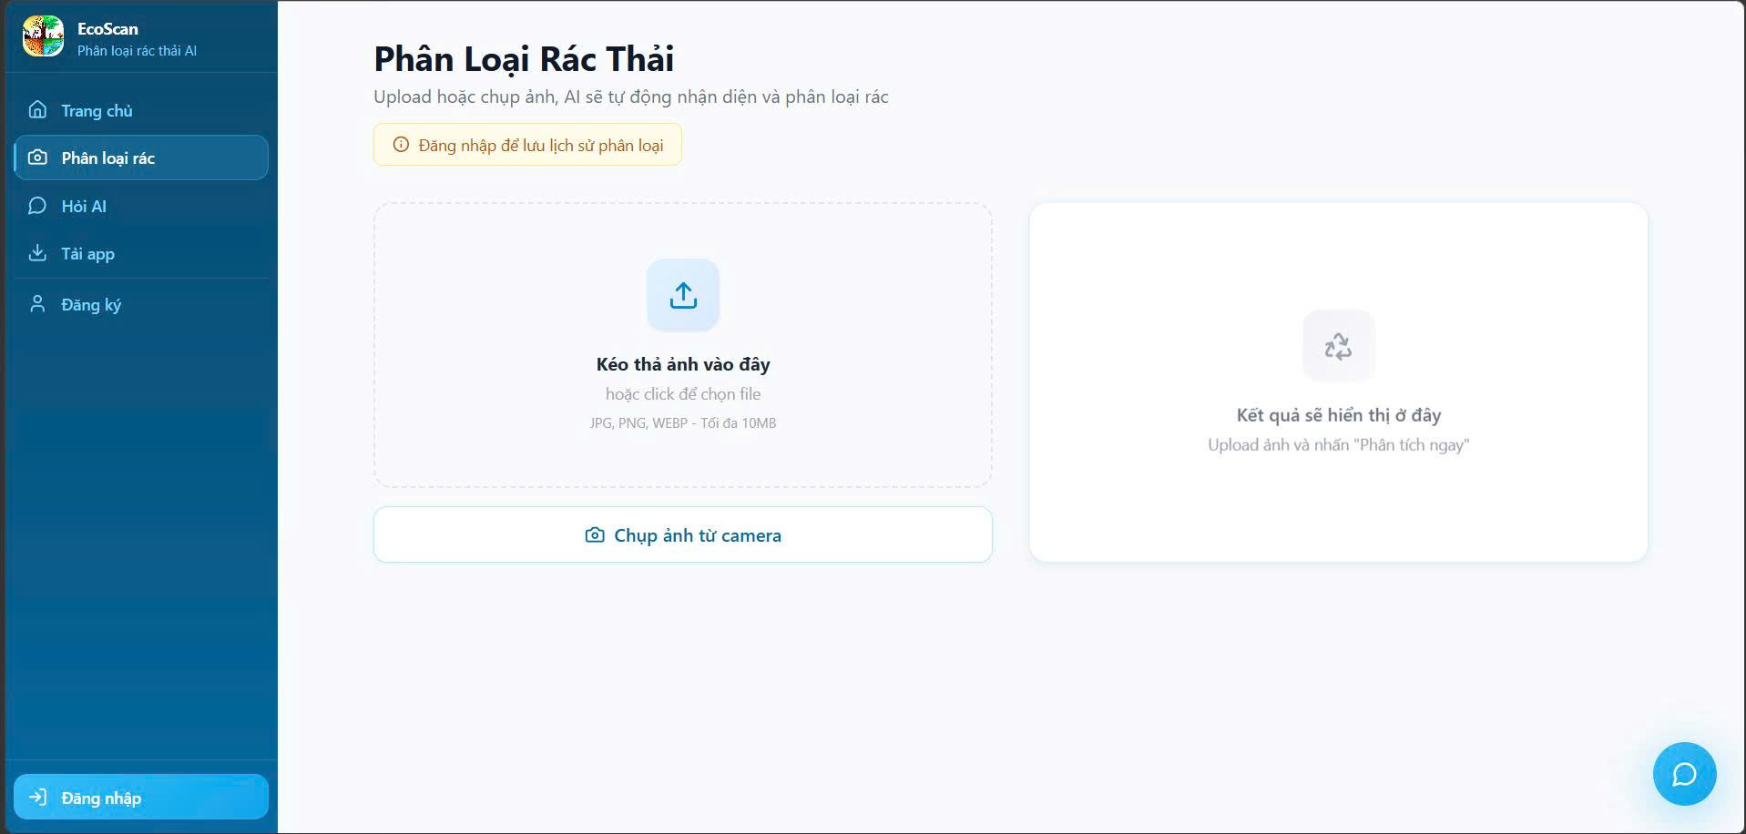
04 • XÂY DỰNG
Giao diện ứng dụng EcoScan
Trang chủ – lối tắt phân loại và hỏi AI
Màn hình tải ảnh và hiển thị kết quả
ECOSCAN • ĐỒ ÁN TRÍ TUỆ NHÂN TẠO
14 / 20

Slide 15
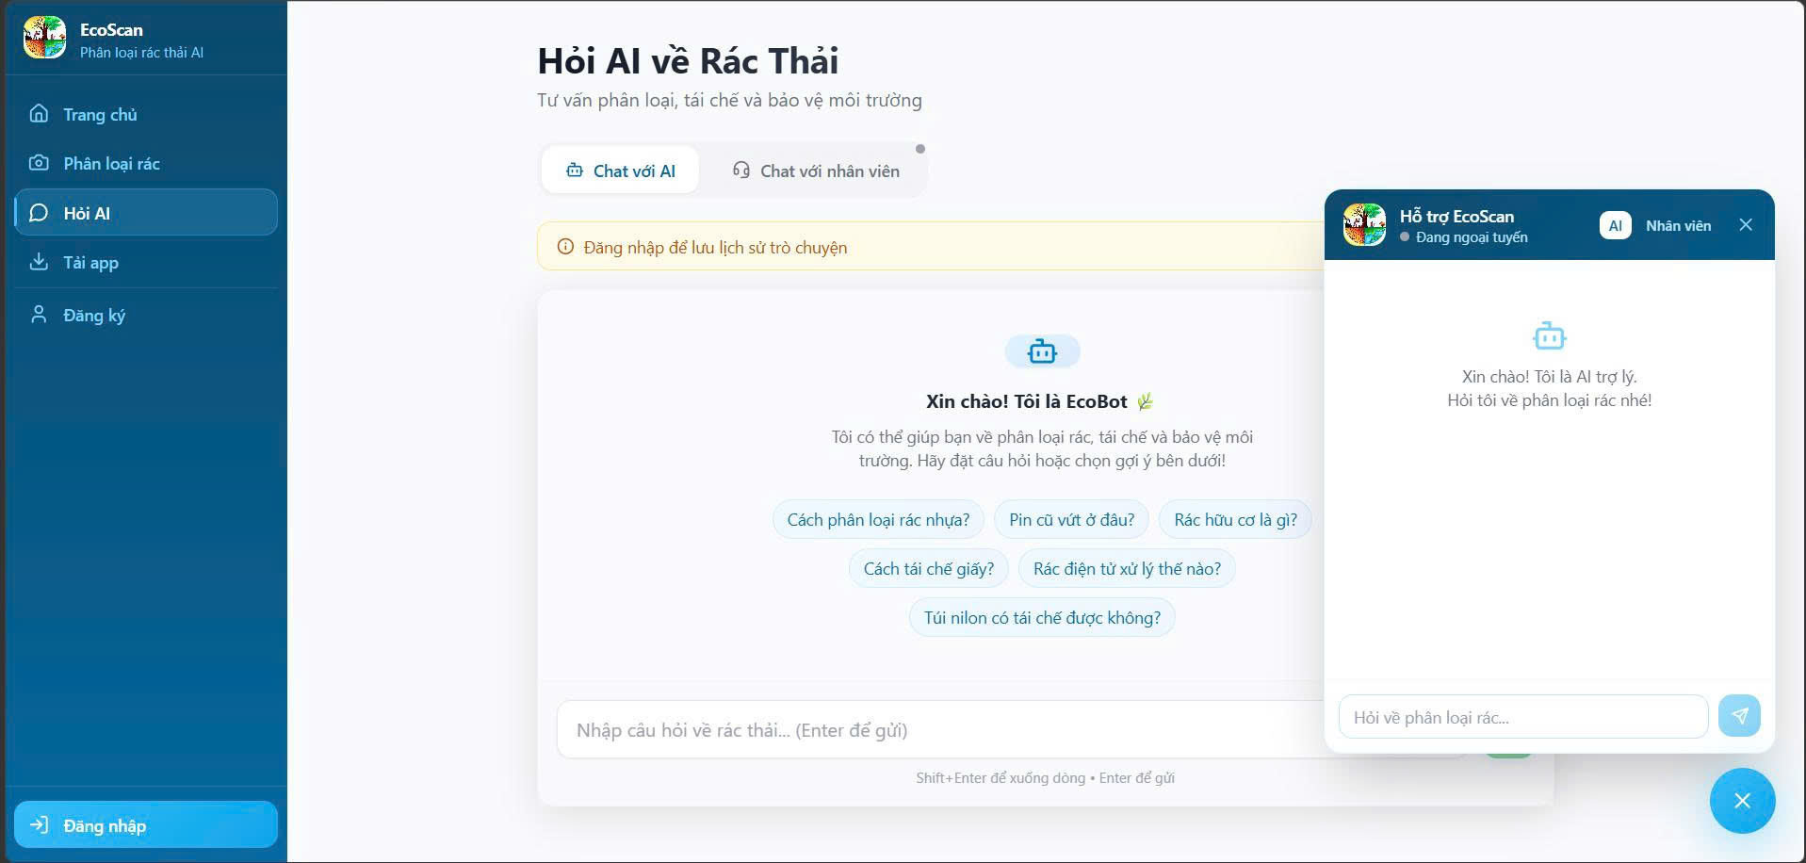
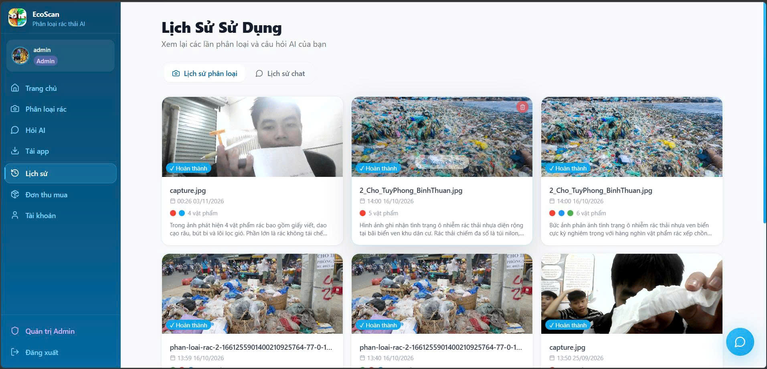
04 • XÂY DỰNG
Tư vấn AI và theo dõi lịch sử
Chat AI / hỗ trợ nhân viên
Tra cứu lại lịch sử phân loại
ECOSCAN • ĐỒ ÁN TRÍ TUỆ NHÂN TẠO
15 / 20

Slide 16
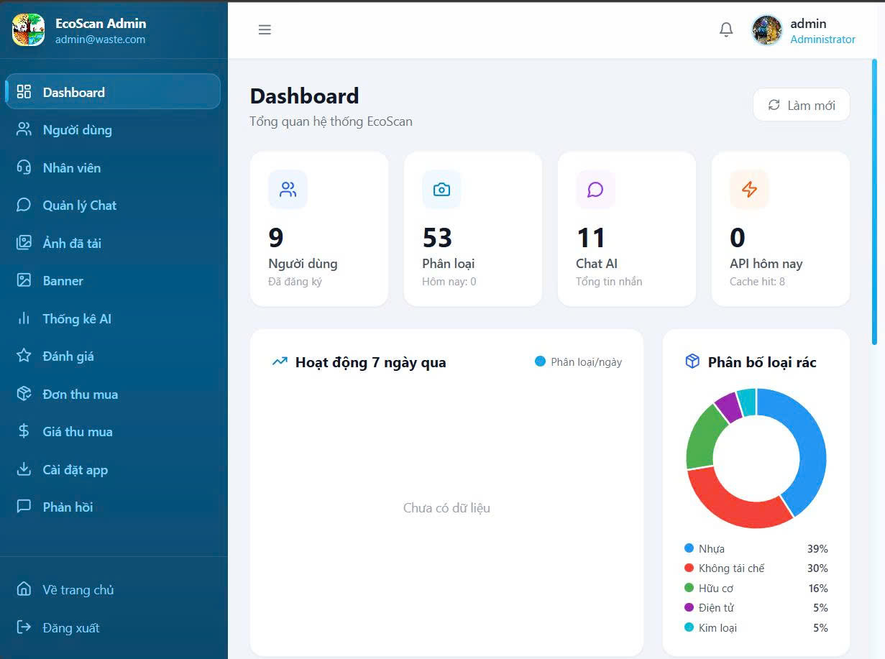
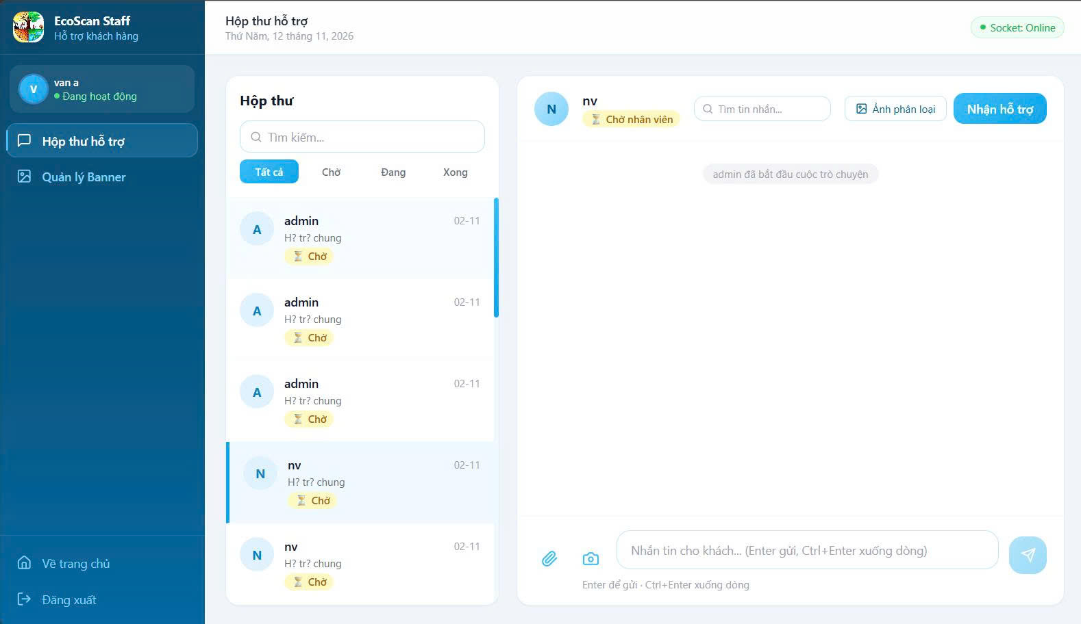
04 • XÂY DỰNG
Khu vực quản trị và hỗ trợ
Dashboard thống kê hoạt động
Hộp thư hỗ trợ khách hàng
ECOSCAN • ĐỒ ÁN TRÍ TUỆ NHÂN TẠO
16 / 20

Slide 17
05 • KẾT QUẢ
Kiểm thử và đánh giá độ chính xác
Bộ dữ liệu
Kết quả đúng
Độ chính xác trung bình
400 ảnh thử nghiệm
50 ảnh cho mỗi nhóm rác
356 ảnh phân loại đúng
44 ảnh phân loại sai
89,0% • vượt mục tiêu 85%
Hữu cơ
94%
Nhựa
88%
Giấy
92%
Kim loại
86%
Thủy tinh
90%
Không tái chế
82%
Nguy hại
88%
Điện tử
92%
ECOSCAN • ĐỒ ÁN TRÍ TUỆ NHÂN TẠO
17 / 20

Slide 18
05 • KẾT QUẢ
Hiệu năng và trải nghiệm người dùng
Thời gian phản hồi trung bình
Khảo sát 20 người dùng
• Đăng nhập: 118 ms
• Phân loại ảnh nhỏ: 2,1 giây
• Phân loại ảnh lớn: 3,5 giây
• Cache hit: 45 ms
• Chatbot AI: 1,9 giây
• Tải trang đầu: 1,2 giây
• Giao diện dễ sử dụng: 4,50 / 5
• Tốc độ phản hồi: 4,25 / 5
• Độ chính xác: 4,30 / 5
• Hướng dẫn tái chế: 4,65 / 5
• Chatbot hữu ích: 4,35 / 5
ECOSCAN • ĐỒ ÁN TRÍ TUỆ NHÂN TẠO
18 / 20

Slide 19
05 • ĐÁNH GIÁ
Ưu điểm và hạn chế
Ưu điểm
Hạn chế
• Tận dụng Gemini Vision, không cần tự huấn luyện mô hình
• Cache MD5 giảm thời gian và số lần gọi API
• PWA có thể cài đặt; cache tài nguyên tĩnh
• Giao diện trực quan, responsive
• Có hướng dẫn tái chế cho từng nhóm
• Kết quả phụ thuộc chất lượng ảnh đầu vào
• Phân loại cần internet để gọi Gemini API
• Có chi phí và giới hạn sử dụng API
• Chưa có ứng dụng mobile native
• Chưa có dataset rác đặc thù Việt Nam
ECOSCAN • ĐỒ ÁN TRÍ TUỆ NHÂN TẠO
19 / 20

Slide 20
06 • TỔNG KẾT
Kết luận và hướng phát triển
KẾT LUẬN
EcoScan đã hiện thực hóa quy trình nhận diện rác từ ảnh, tư vấn tái chế và lưu lịch sử trên nền tảng web tích hợp AI.
Kết quả chính
Hướng phát triển
• 8 nhóm rác được hỗ trợ
• Độ chính xác thử nghiệm: 89,0%
• Thời gian phân loại ảnh nhỏ: 2,1 giây
• Khảo sát người dùng: 4,41 / 5
• Xây dựng dataset ảnh rác Việt Nam
• Mở rộng lên 15–20 nhóm rác
• Phát triển mobile app native
• Bản đồ điểm thu gom và gamification
XIN CẢM ƠN QUÝ THẦY CÔ VÀ CÁC BẠN ĐÃ LẮNG NGHE
ECOSCAN • ĐỒ ÁN TRÍ TUỆ NHÂN TẠO
20 / 20

